Slide 1
Les Intents
Développement Mobile

Slide 2
Définition
Les Intents sont des messages qui permettent aux composants d'une application de demander des fonctionnalités à d'autre composants Android.
Les Intents vous permettent d'interagir avec vos propres composants ou des composants d'autres applications.
Par exemple, une activité peut démarrer une autre activité pour prendre une photo.

Slide 3
Ouverture d’une activité
Les étapes pour accede a une autre activité est la suivante :
Créer un objet de type Intent, comme le montre le code suivant :
Specifier la façon pour lancer l’intent :
Sans Retour : Dans ce cas, On n’attend pas de la nouvelle l’activité un résultat. la fonction appelée est :
Avec Retour : Dans ce cas, On attend de la nouvelle l’activité un résultat. la fonction appelée est :
Intent i = new Intent(getApplicationContext(),Activite_destination.class);
startActivity(i);
startActivityForResult(i,1);

Slide 4
Ouverture d’une activité
Les intents permet en plus de l’ouverture de nouvelle activité, de faire circuler les données entre les deux activité :
Exemple 1 :
Exemple 2 :
Pour récupérer les données envoyées, Dans le nouvelle activité
Intent i = new Intent(getApplicationContext(),Main2Activity.class); i.putExtra("id","I01"); i.putExtra("nom","Thomas"); startActivity(i);
Intent i = new Intent(getApplicationContext(),Main2Activity.class); i.putExtra("id","I01"); i.putExtra("nom","Thomas"); startActivityForResult(I,1);
String id = getIntent().getExtras().get("id").toString(); String nom = getIntent().getExtras().get("nom").toString();

Slide 5
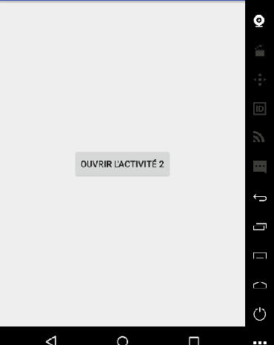
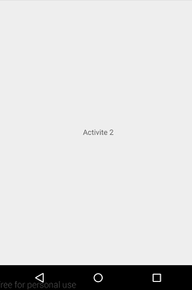
Exemple 1
Sans Retour et sans transmission des données :
<LinearLayout android:layout_width="match_parent" android:layout_height="match_parent" android:gravity="center"> <Button android:layout_width="wrap_content" android:layout_height="wrap_content" android:text="Ouvrir l'activité 2“
android:onClick="affiche"
android:id="@+id/b"/> </LinearLayout>
public void affiche(View view) { Intent i = new Intent(getApplicationContext(),Main2Activity.class); startActivity(i); }?

Slide 6
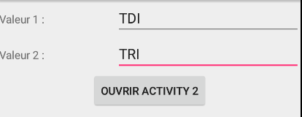
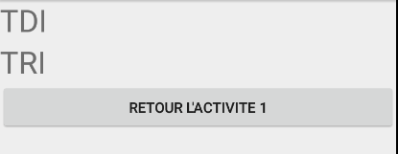
Exemple 2
Avec Retour et sans transmission des données
Le code du button OUVRIR ACTIVITY 2 :
public void affiche(View view) { Intent i = new Intent(getApplicationContext(),Main2Activity.class); startActivity(i); }
Le code du Button RETOUR L’activité :
public void precedent(View view) { finish(); }

Slide 7

Exemple 3
Sans Retour et avec transmission des données
Le code du button OUVRIR ACTIVITY 2 :
public void affiche(View view) { Intent i = new Intent(getApplicationContext(),Main2Activity.class); i.putExtra("val1",ed1.getText().toString()); i.putExtra("val2",ed2.getText().toString()); startActivity(i); }
Dans la methode OnCreate de l’activité :
String v1 = getIntent().getExtras().get("val1").toString(); String v2 = getIntent().getExtras().get("val2").toString(); tv1.setText(v1); tv2.setText(v2);

Slide 8
Exemple 4
Avec Retour et avec transmission des données
Le code du button OUVRIR ACTIVITY 2 :
public void affiche(View view) { Intent i = new Intent(getApplicationContext(),Main2Activity.class); i.putExtra("val1",ed1.getText().toString()); i.putExtra("val2",ed2.getText().toString()); startActivityForResult(i,1); }
Dans la methode OnCreate de l’activité :
String v1 = getIntent().getExtras().get("val1").toString(); String v2 = getIntent().getExtras().get("val2").toString(); tv1.setText(v1); tv2.setText(v2);
Dans la methode OnActivityResult de l’activité :
@Override protected void onActivityResult(int requestCode, int resultCode, Intent data) { String ch1 = data.getExtras().getString("Retour1"); String ch2 = data.getExtras().getString("Retour2"); ed1.setText(ch1); ed2.setText(ch2); }
Le code du Button RETOUR L’activité :
public void precedent(View view) { Intent i = new Intent(); i.putExtra("Retour1","OK 1"); i.putExtra("Retour2","OK 2"); setResult(1,i); finish(); }

Slide 9
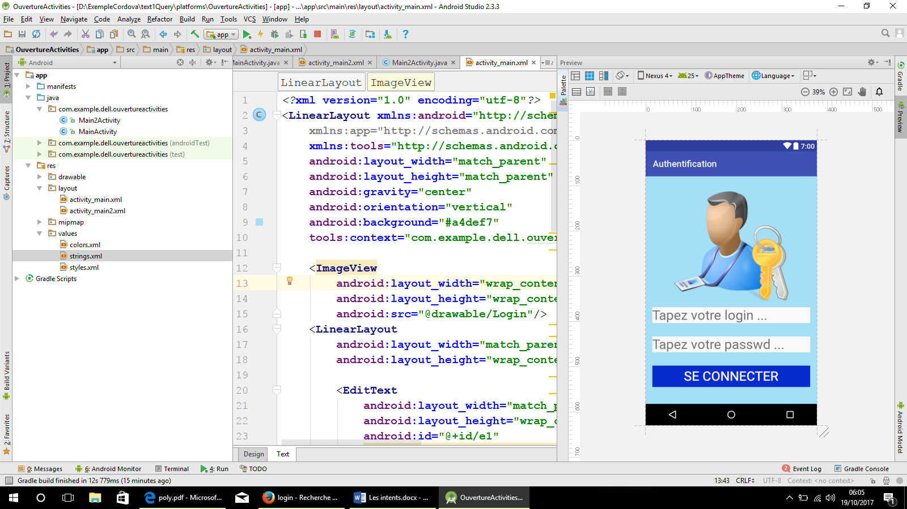
Exercice d’application
Créer un nouveau projet Android Studio
Ajouter la classe Utilisateur :
Les attributs : login, passwd, nom, prenom, dateNaissance, Image(Int)
Ajouter à la classe les propriétés et un constructeur par defaut.
Créer l’activité suivante :

Slide 10
Exercice d’application
Remplir une liste d’utilisateurs dans la méthode onCreate de l.activite.
Ecrire le code du button « Se connecter » :
Si le login et le passwd saisis par l’utilisateur existe dans la liste. Afficher dans une autre activité tous les informations de cet utilisateur.
Sinon afficher un message Toast : « Vérifier votre login et mot de passe ».

Slide 11
Accéder au composants du mobile
Les intents

Slide 12
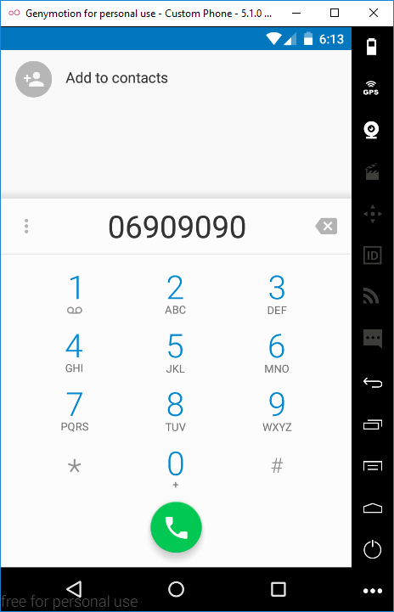
Accéder au composeur de téléphone
String phoneNumber = "tel:06909090"; Intent i = new Intent(Intent.ACTION_DIAL, Uri.parse(phoneNumber)); startActivity(i);

Slide 13
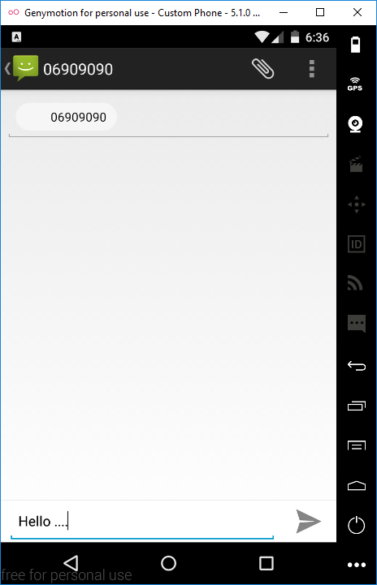
Préparation d’un SMS
String phoneNumber = "smsto:06909090"; Intent i = new Intent(Intent.ACTION_SENDTO, Uri.parse(phoneNumber)); i.putExtra("sms_body","Hello ...."); startActivity(i);

Slide 14
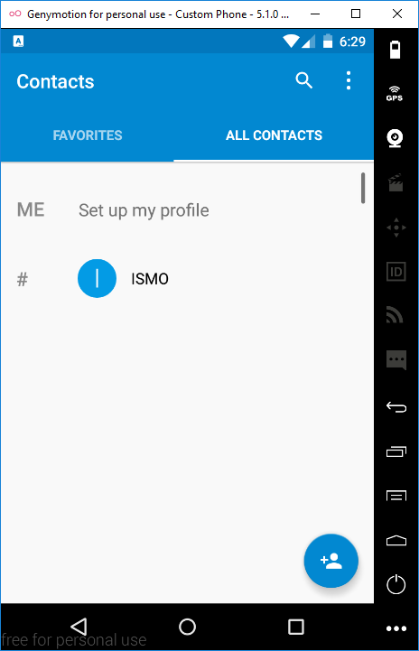
Afficher tous les contacts du mobile
String myData = "content://contacts/people/"; Intent i = new Intent(Intent.ACTION_VIEW, Uri.parse(myData)); startActivity(i);

Slide 15
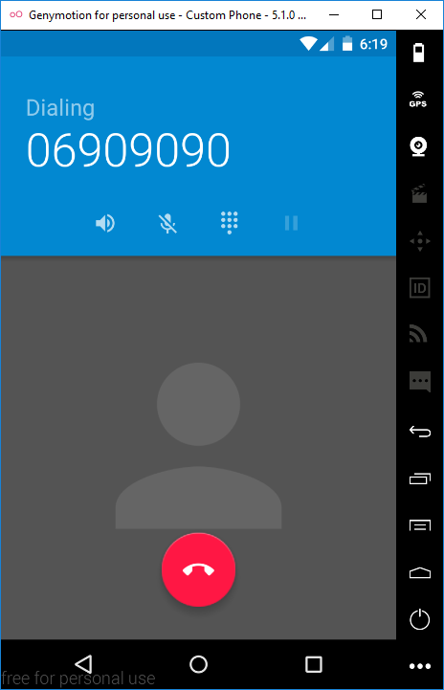
Lancer un appel Téléphonique
String phoneNumber = "tel:06909090"; Intent i = new Intent(Intent.ACTION_CALL, Uri.parse(phoneNumber)); startActivity(i);
Il faut ajouter la permission dans le fichier manifest.xml :
<uses-permission android:name="android.permission.CALL_PHONE"/>

Slide 16
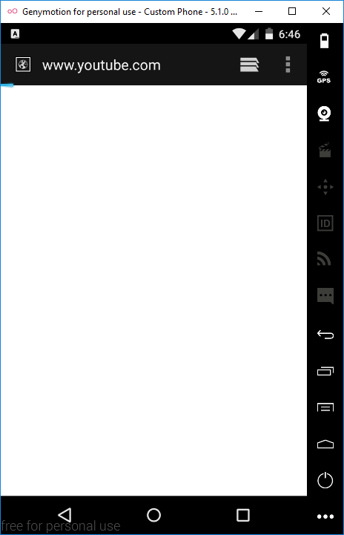
Accéder a une page Web
String url = "http://www.youtube.com"; Intent i = new Intent(Intent.ACTION_VIEW, Uri.parse(url)); startActivity(i);
Il faut ajouter la permission dans le fichier manifest.xml :
<uses-permission android:name="android.permission.INTERNET"/>

Slide 17
Accéder au camera
Intent i = new Intent(MediaStore.ACTION_IMAGE_CAPTURE); startActivityForResult(i,0);
@Override protected void onActivityReult(int requestCode, int resultCode, Intent data){ Bitmap bit = (Bitmap) data.getExtras().get("data"); img.setImageBitmap(bit); }
Il faut ajouter la permission dans le fichier manifest.xml :
<uses-permission android:name="android.permission.CAMERA"/>

